Slide 1

Android高级开发正式课
码牛学院-用代码码出牛逼人生

Slide 2

手写HashMap之智能线程启动框架
hash原理详解
数组+链表实现hashmap
3 hashmap思想实现线程智能启动
| Android架构师课程
Notes:
3、课题塑造

Slide 3
课程安排
01
02
03
04
手写HashMap
HashMap优化升级
HashMap容量自动升级
线程智能启动详解
Notes:
4、 课程目标

Slide 4
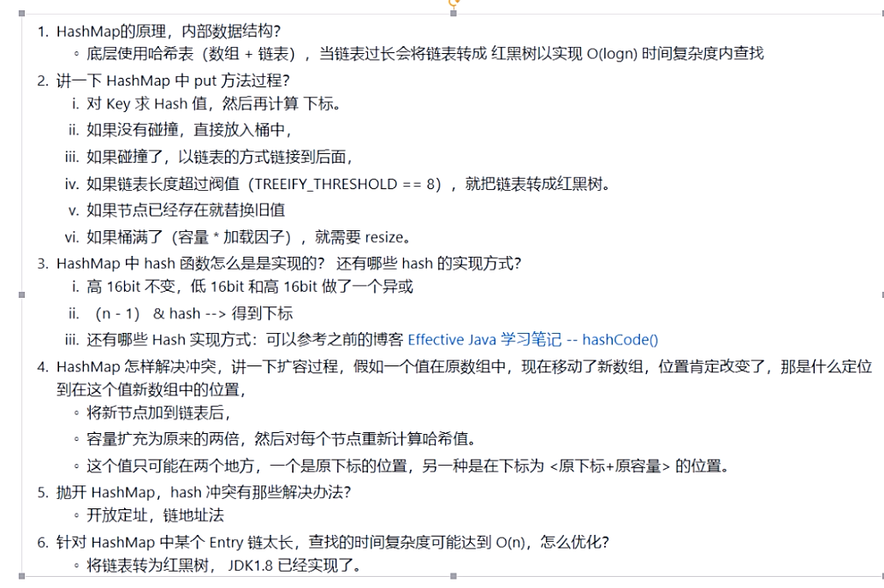
为什么要学HashMap
Notes:
https://baijiahao.baidu.com/s?id=1609373471994487281&wfr=spider&for=pc

Slide 5
如果是你来设计一个HashMap 你会怎么设计
用数组 实现键值对集合
用链表的方式实现键值对集合
Notes:
https://baijiahao.baidu.com/s?id=1609373471994487281&wfr=spider&for=pc

Slide 6
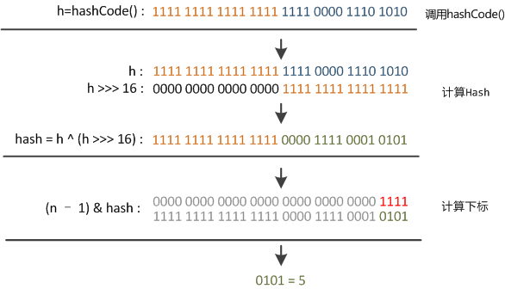
什么是Hash函数
Notes:
https://baijiahao.baidu.com/s?id=1609373471994487281&wfr=spider&for=pc

Slide 7
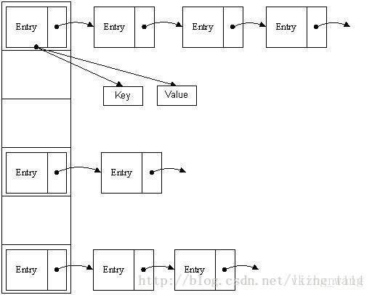
HashMap的数据结构
说明: HashMap实际上是一个“链表散列”的数据结构，即数组和链表的结合体。
每一个entry都含有以下四个元素:key . value . next .hash ,不能理解为只是存储了key的值,但是我们存储或者取出元素的时候都是利用key值计算hashcode值
Notes:
https://baijiahao.baidu.com/s?id=1609373471994487281&wfr=spider&for=pc

Slide 8
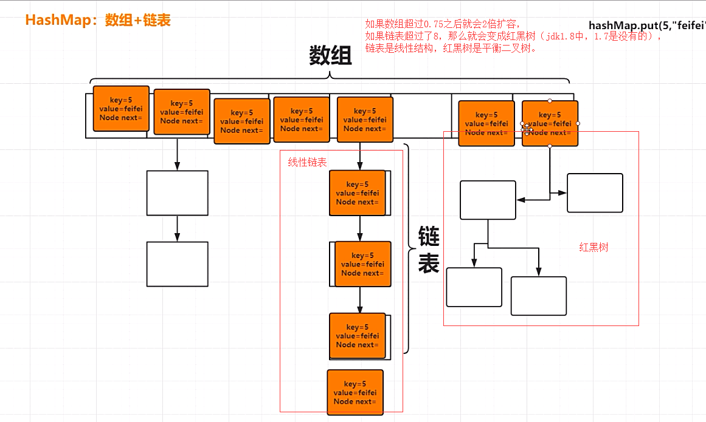
HashMap数组+链表

Slide 9
为什么会有散列
原因: App升级时数据库非常容易失败，失败的原因有很多（sql语句写错，没有可写权限，环境问题）
我们必须对数据失败有解决方案。如对原有数据进行备份，然后回滚，不至于失败后 发生数据丢失
问题。

Slide 10
为什么会有散列
原因: 链表分布不均匀，旱的旱死 涝的涝死

Slide 11
散列算法
定义: 就是把任意长度的输入，通过散列算法，变换成固定长度的输出，该输出就是散列值

Slide 12
01
智能启动
----------坐上老司机的车，带你稳稳的走上秋明山

Slide 13
启动优化的瓶颈在哪里
情景一: 开了很多线程，线程有的是独立线程，有的是有依赖的线程

Slide 14
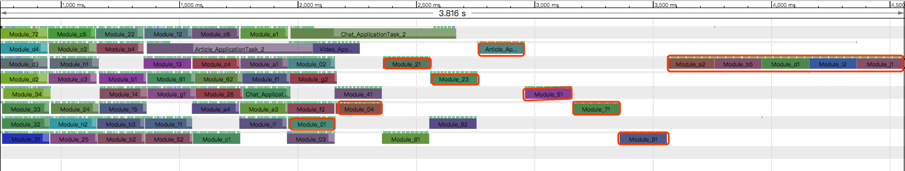
启动优化的瓶颈在哪里
情景一: 开了很多线程，线程有的是独立线程，有的是有依赖的线程

Slide 15
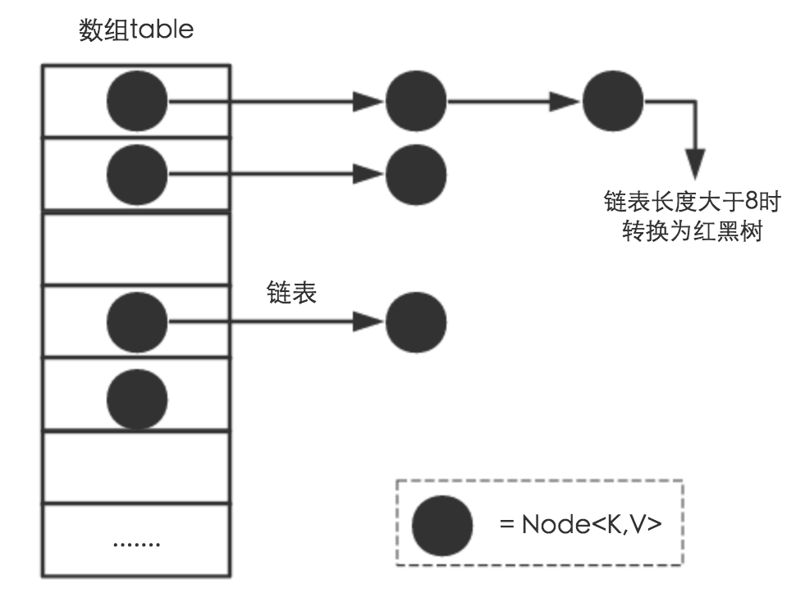
HashMap1.8原理(HashMap 在 JDK 1.8 中新增的数据结构 – 红黑树)

Slide 16
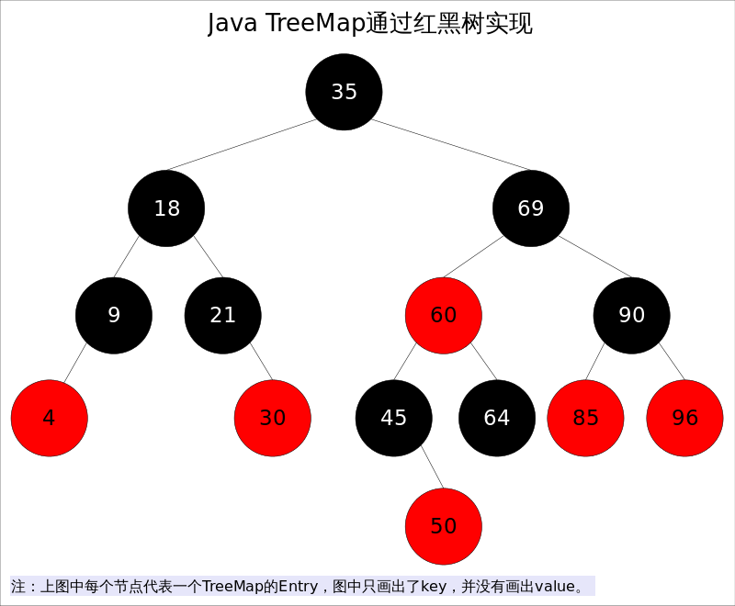
红黑树算法
定义: 红黑树是一种近似平衡的二叉查找树，它能够确保任何一个节点的左右子树的高度差不会超过二者中较低那个的一陪
每个节点要么是红色，要么是黑色。
根节点必须是黑色
红色节点不能连续（也即是，红色节点的孩子和父亲都不能是红色）。
对于每个节点，从该点至null（树尾端）的任何路径，都含有相同个数的黑色节点。

Slide 17
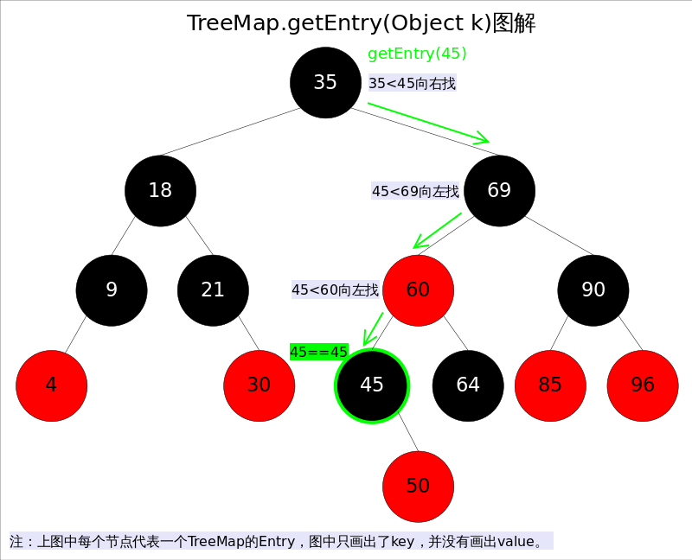
红黑树查找算法
定义: 红黑树是一种近似平衡的二叉查找树，它能够确保任何一个节点的左右子树的高度差不会超过二者中较低那个的一陪
每个节点要么是红色，要么是黑色。
根节点必须是黑色
红色节点不能连续（也即是，红色节点的孩子和父亲都不能是红色）。
对于每个节点，从该点至null（树尾端）的任何路径，都含有相同个数的黑色节点。

Slide 18
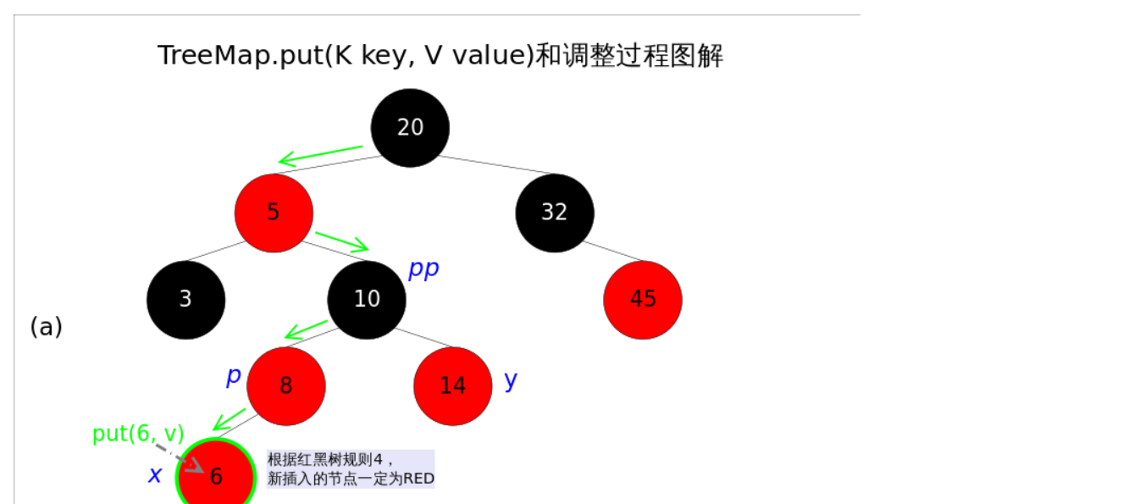
红黑树插入算法

Slide 19
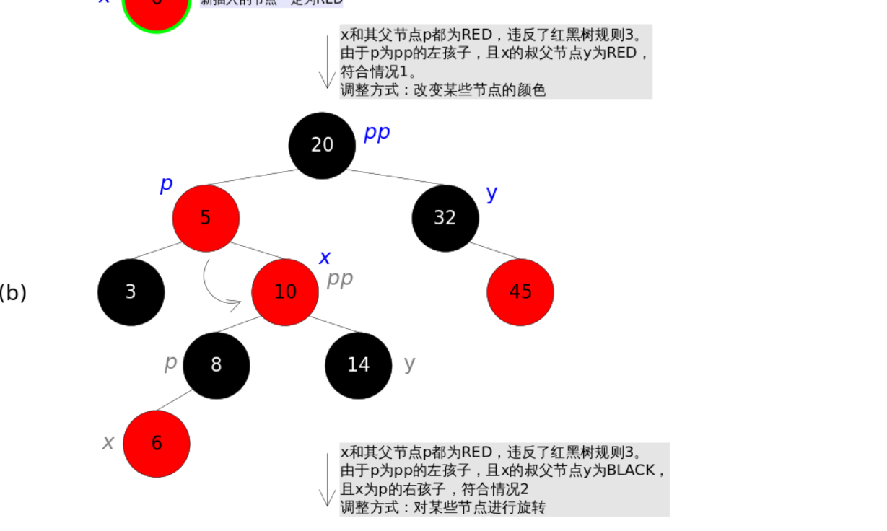
红黑树插入算法

Slide 20
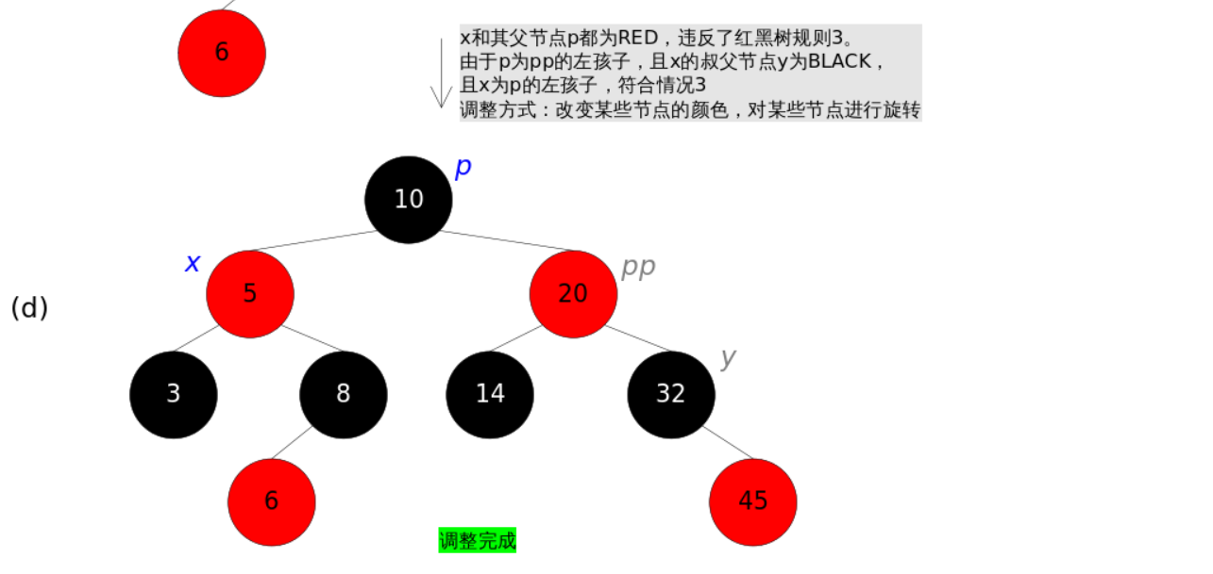
红黑树插入算法

Slide 21
THANK YOU
码牛学院-用代码码出牛逼人生

Slide 22
谢谢观看

